Slide 1
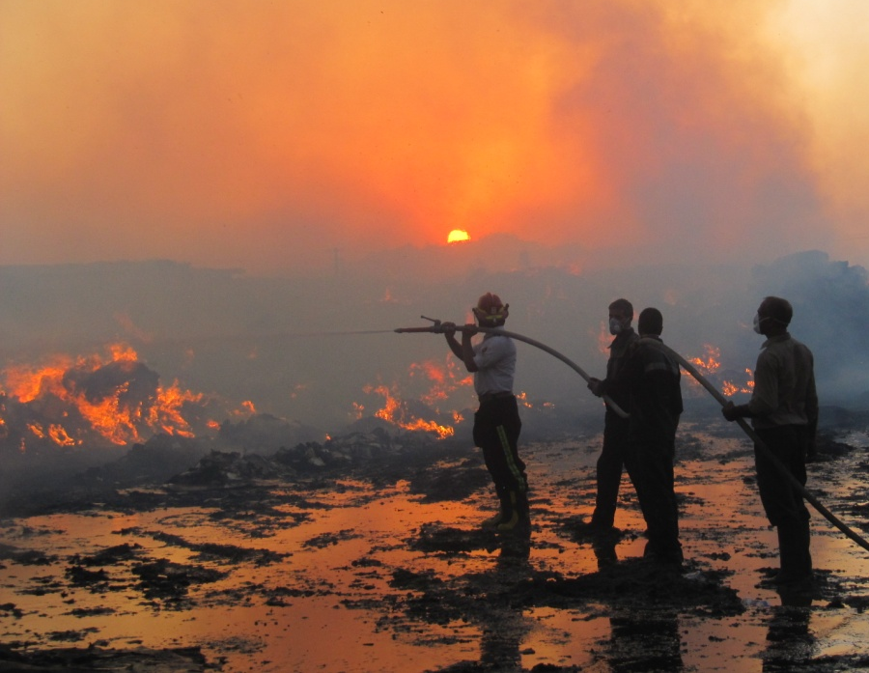
دولت و ملت
هم دلي و هم زباني
خلاصه اي از اهّم فعاليتهاي
سازمان آتش نشاني و خدمات ايمني
شهرداري يزد
در 10 ماهه اول سال 1394
بهمن 94

Slide 2
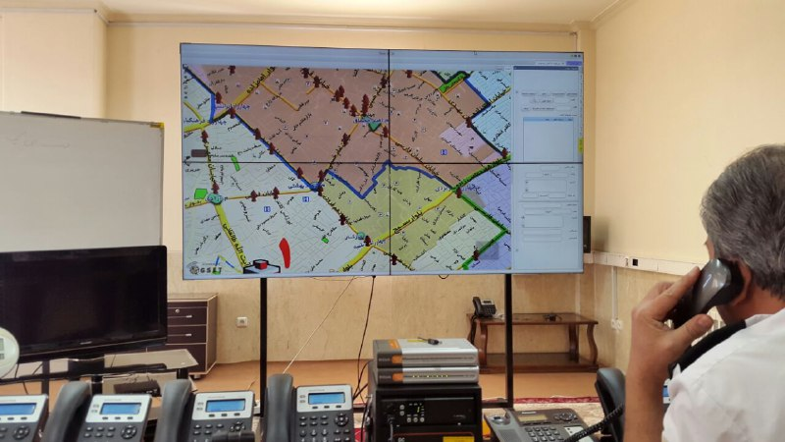
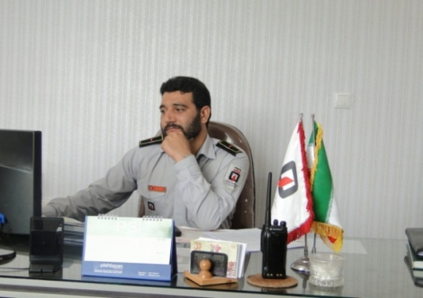
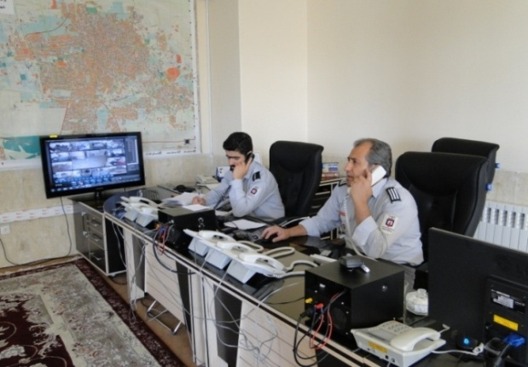
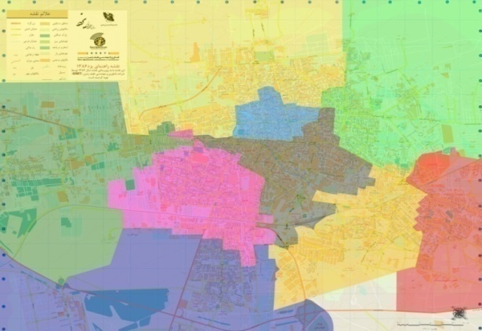
دولت و ملت
هم دلي و هم زباني
ستاد فرماندهي 125سازمان آتش نشانی
تجهيز مركز پيام سازمان :
بهره برداري از نرم افزار ثبت حريق و حوادث
تجهيز تلفن هاي 125 به سامانه voip
تجهيز ناوگاز عملياتي به سيستم Gps

Slide 3
دولت و ملت
هم دلي و هم زباني
استقرار در 10 ماهه 94
ايستگاه | تعداد
شماره 1 | 70
شماره 2 | 53
شماره 3 | 33
شماره 4 | 53
شماره 5 | 85
شماره 6 | 30
شماره 7 | 23
شماره 8 | 41
شماره 9 | 74
جمع | 462

Slide 4
دولت و ملت
هم دلي و هم زباني
محدوده ي عملياتي ايستگاه هاي مشترك
ايستگاه 2 |  |  | ايستگاه 3 |  |  | ايستگاه 4
کل حریق و حادثه | محدوده يزد | محدوده حميديا | کل حریق و حادثه | محدوده یزد | محدوده شاهدیه | کل حریق و حادثه | محدوده یزد | محدوده شهرک
298 | 139 | 159 | 195 | 108 | 87 | 133 | 85 | 48
ايستگاه شماره 2 : اين ايستگاه ، با شهرداري حميديا مشترك مي باشد . از 298مورد حريق و حادثه ، 159 مورد آن يعني 53% مربوط به محدوده شهرداري حميديا مي باشد
ايستگاه شماره 3 : اين ايستگاه ، با شهرداري شاهديه مشترك مي باشد . از 195 مورد حريق و حادثه ، 87 مورد آن يعني 45 % مربوط به محدوده شهرداري شاهديه مي باشد
ايستگاه شماره 4 : اين ايستگاه ، با شركت شهركهاي صنعتي يزد مشترك مي باشد . از 133 مورد حريق و حادثه ، 48 مورد آن يعني 36% مربوط به محدوده شهرك صنعتي مي باشد

Slide 5
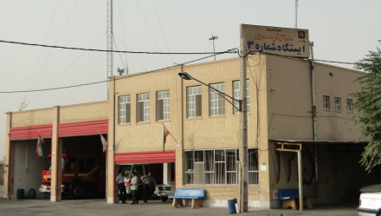
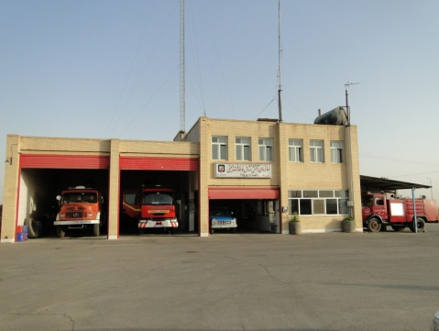
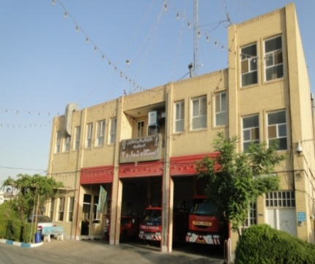
دولت و ملت
هم دلي و هم زباني

Slide 6
دولت و ملت
هم دلي و هم زباني
آمار حريق به تفكيك ماهه
حریق بر اساس ماه در 10ماهه 94
 | حریق 93 | حریق 94 | درصد
فروردين | 171 | 165 | 4 -
ارديبهشت | 137 | 138 | 7
خرداد | 166 | 148 | 11 -
تير | 140 | 139 | 8 -
مرداد | 160 | 181 | 13
شهريور | 158 | 173 | 9
مهر | 108 | 154 | 42
آبان | 142 | 142 | 0
آذر | 132 | 116 | 12 -
دي | 96 | 99 | 3
جمع | 1410 | 1455 | 3
بيشترين آمار حريق در سال 93 مربوط يكماهه فروردين و در سال 94 مربوط به يكماهه مرداد مي باشد .

Slide 7
دولت و ملت
هم دلي و هم زباني
آمار حادثه به تفكيك ماهه
حادثه بر اساس ماه در 10ماهه 94
 | حادثه 93 | حادثه 94 | درصد
فروردين | 78 | 152 | 94
ارديبهشت | 101 | 123 | 21
خرداد | 86 | 101 | 17
تير | 82 | 108 | 30
مرداد | 177 | 163 | 7 -
شهريور | 146 | 163 | 11
مهر | 90 | 97 | 7
آبان | 108 | 108 | 0
آذر | 117 | 71 | 39 -
دي | 66 | 55 | 16 -
جمع | 1051 | 1141 | 8
بيشترين آمار حادثه در سال 93 مربوط يكماهه مرداد و در سال 94 مربوط به يكماهه مرداد و شهريور مي باشد .

Slide 8
دولت و ملت
هم دلي و هم زباني
آمار حضور ايستگاه ها درحريق و حوادث
شرکت ایستگاهها در حریق و حادثه
 | 10ماهه 93 | 10ماهه 94 | درصد
1 | 438 | 420 | 5 -
2 | 257 | 298 | 15
3 | 158 | 195 | 23
4 | 122 | 133 | 9
5 | 288 | 338 | 17
6 | 221 | 197 | 10-
7 | 257 | 245 | 5 -
8 | 392 | 439 | 11
9 | 329 | 331 | 6
جمع | 2462 | 2596 | 5

Slide 9
دولت و ملت
هم دلي و هم زباني
آمار حريق و حادثه
حریق و حادثه
 | 10ماهه 93 | 10ماهه 94 | درصد
حریق | 1411 | 1455 | 3
حادثه | 1051 | 1141 | 8
جمع | 2462 | 2596 | 5

Slide 10
دولت و ملت
هم دلي و هم زباني
حريق از نظر نوع كاربري
نوع کاربری حریق
 | 10ماهه 93 | 10ماهه 94 | درصد
مسکونی | 239 | 217 | 9 -
فرهنگی | 6 | 6 | 0
درمانی | 0 | 1 | 100
خصوصی | 15 | 11 | 33-
دولتی | 7 | 8 | 14
نظامی | 0 | 3 | 300
حرفه ایی | 35 | 25 | 28 -
خدماتی | 10 | 16 | 60
تجاری | 32 | 50 | 65
صنعتی | 41 | 48 | 17
انباری | 31 | 22 | 29 -
مخاطره آمیز | 10 | 6 | 40 -
کشاورزی | 110 | 130 | 18
نقلیه | 163 | 120 | 26 -
معابر و گذرگاهها | 712 | 792 | 11
جمع | 1411 | 1455 | 3
آمار نشان مي دهد بيشترين نوع كاربري حريق مربوط به معابر و گذر گاه ها مي باشد ، حريق معابر و گذرگاه ها اغلب شامل زباله انباشته شده ، خار و خاشاك و ضايعات مي باشد .

Slide 11
دولت و ملت
هم دلي و هم زباني
علل انساني در حريق
علل انسانی حریق
 | 10ماهه 93 | 10ماهه 94 | درصد
سهل انگاری | 357 | 374 | 4
اشتباه | 26 | 37 | 42
عدم آگاهی | 34 | 30 | 11-
فراموشی | 1 | 5 | 500
دسپاچگی | 1 | 4 | 400
سوء نیت | 389 | 400 | 2
بازیگوشی | 60 | 43 | 28-
پاکسازی محیط | 260 | 293 | 12
سوزاندن کلش | 112 | 83 | 25-
نامعلوم | 142 | 158 | 11
سایر | 29 | 28 | 4-
جمع | 1411 | 1455 | 3
آمار نشان مي دهد بيشترين علت وقوع حريق در 10 ماهه 93 و 94 مربوط سوء نيت و بعد سهل انگاري مي باشد

Slide 12
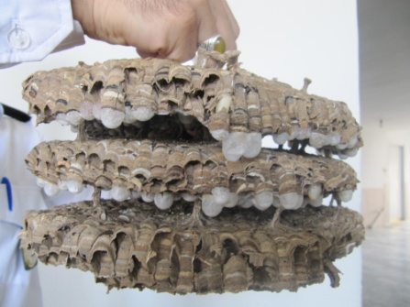
دولت و ملت
هم دلي و هم زباني
علت وقوع حوادث
علل حوادث
 | 10ماهه 93 | 10ماهه 94 | درصد
آبگرفتگی | 98 | 138 | 40
آسانسور | 45 | 32 | 28-
آوار | 28 | 13 | 53 -
برق | 2 | 1 | 50 -
تصادف | 86 | 84 | 3-
چاه | 16 | 12 | 25-
حیوانات | 420 | 491 | 16
سقوط | 21 | 15 | 28-
غرق | 0 | 1 | 100
اعضاء بدن | 76 | 72 | 5 -
محبوس شدن | 134 | 153 | 14
نشت گاز | 39 | 39 | 0
سایر | 79 | 90 | 13
جمع | 1051 | 1141 | 8
آمار نشان مي دهد بيشترين علت وقوع حوادث در 10 ماهه 93 و 94 مربوط مهار حيوانات مي باشد كه اغلب شامل مهار زنبور و مار است .

Slide 13
دولت و ملت
هم دلي و هم زباني
ميانگين زمان رسيدن به حريق
میانگین زمان رسیدن به حریق
کاربری | 10ماهه 94
مسکونی | 4.2
تجاری | 3.2
صنعتی | 6.5
نقلیه | 3.7
آمار نشان مي دهند بالاترين ميانگين زمان رسيدن به محل حريق مربوط به مراكز صنعتي مي باشد .چون بعضي از مراكز صنعتي خارج از محدوده شهر مي باشد . براي مثال حريق شركت پارس بوتيل در 25 كيلو متري شهر يزد مي باشد و بدون احتساب مراكز صنعتي ، ميانگين زمان رسيدن به محل حريق در 10 ماهه اول 94 به 4 دقيقه و 2 ثانيه رسيده است .

Slide 14
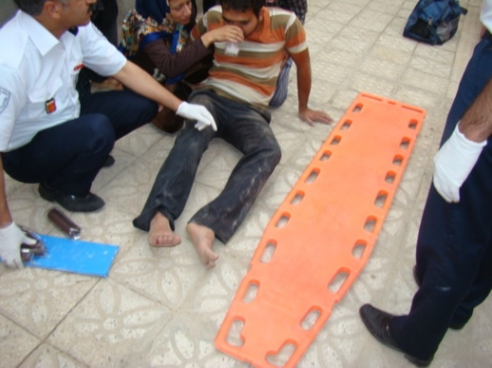
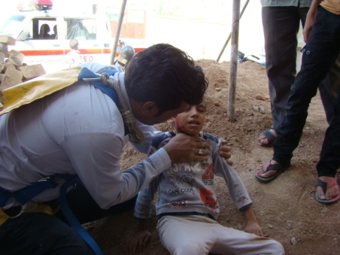
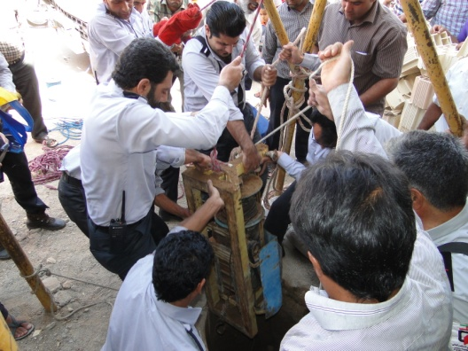
دولت و ملت
هم دلي و هم زباني
آمار نجات يافتگان ، مجروهين و فوتي
آمارمجروح - فوتی - نجات یافته
 | 10ماهه 93 | 10ماهه 94 | درصد
مجروح | 213 | 164 | 23-
نجات یافته | 201 | 195 | 3-
فوتی | 13 | 12 | 7-

Slide 15
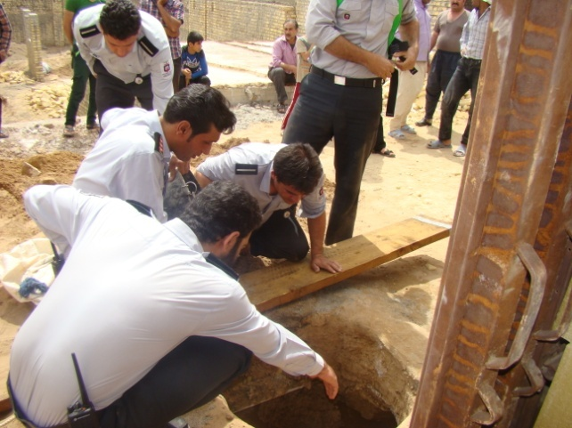
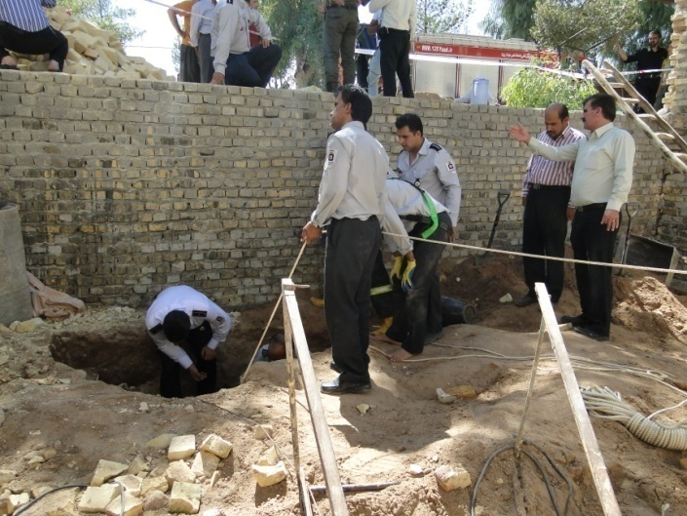
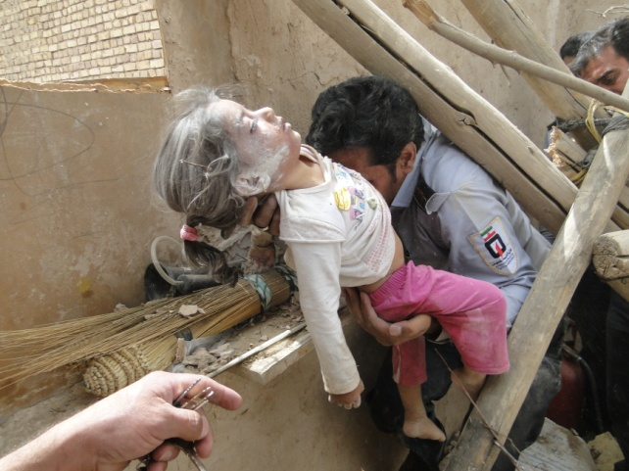
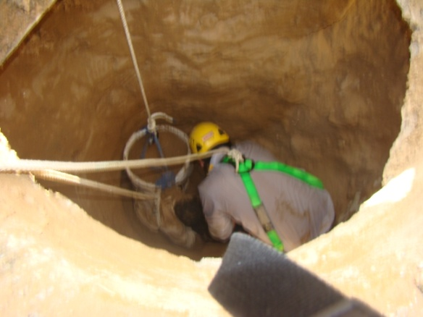
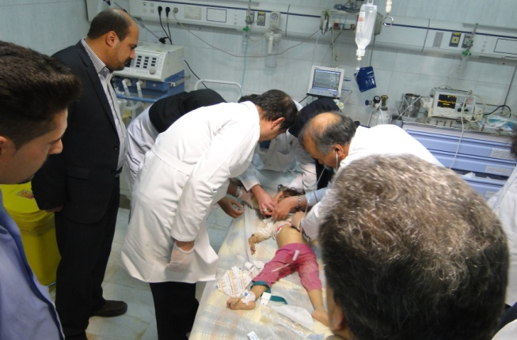
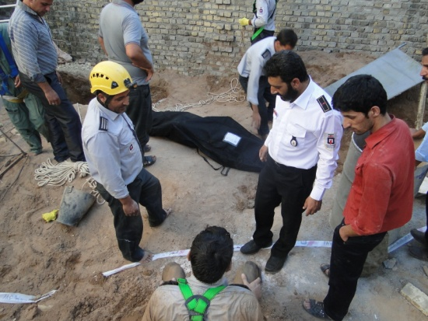
دولت و ملت
هم دلي و هم زباني
حوادث
به نگاه تصوير
ريزش چاه بلوار نواب( فوتي 1 نفر)
ريزش چاه بلوار سيد محمد يزدي ( فوتي 1 نفر)
حادثه آوار كوچه لاله ( فوتي 1 نفر)

Slide 16
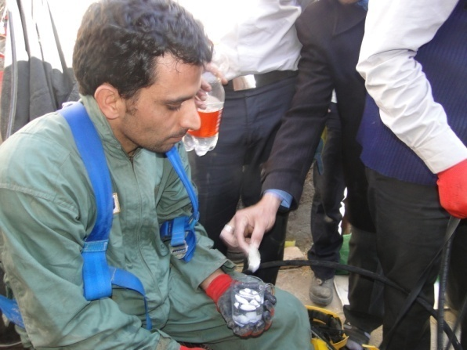
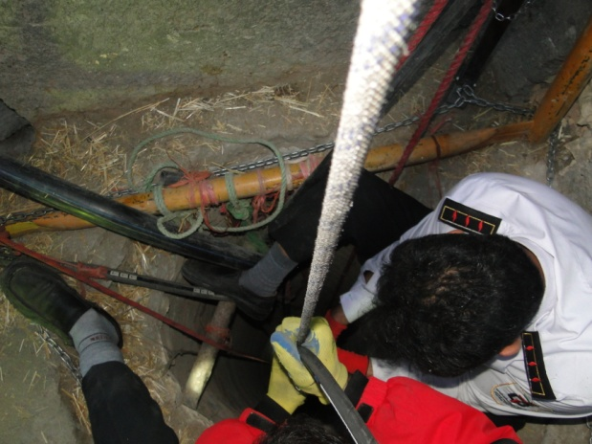
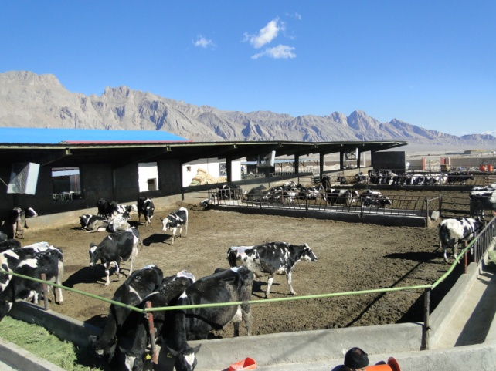
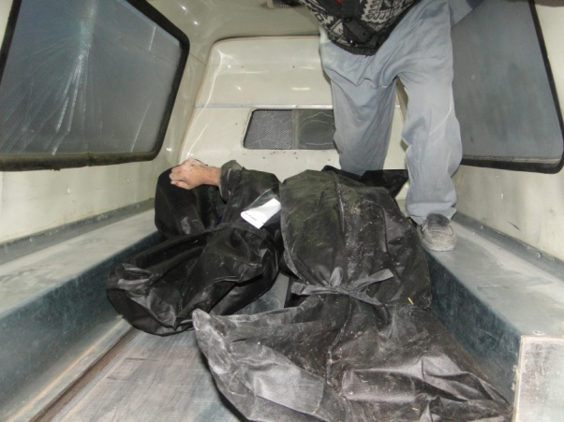
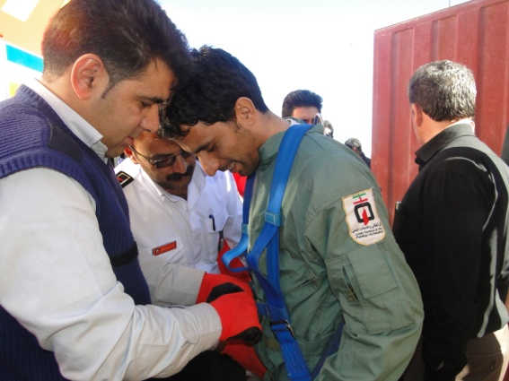
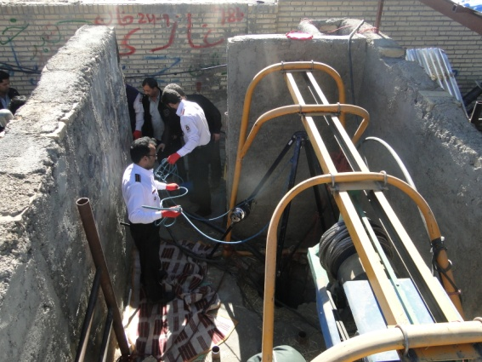
دولت و ملت
هم دلي و هم زباني
حوادث
به نگاه تصوير
حادثه گاز گرفتگي چاه مابين مهريز منشاد ( فوتي 2 نفر)

Slide 17
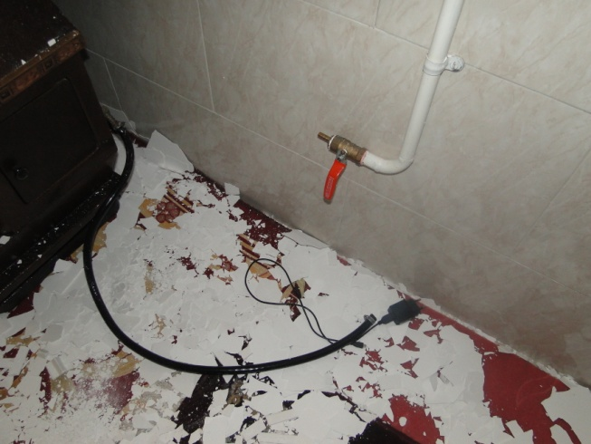
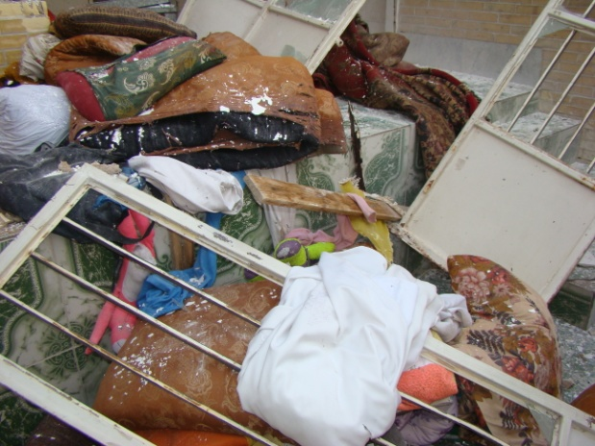
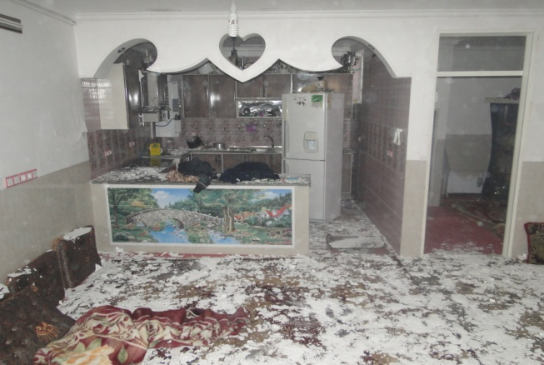
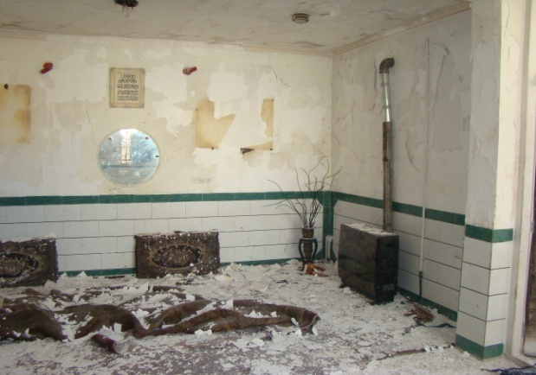
دولت و ملت
هم دلي و هم زباني
حوادث
به نگاه تصوير
در سال گذشته 2 مورد مرگ خاموش ( مادر و دختر ) در شاهديه داشتم. در سالجاري با توجه به اطلاع رساني به موقع در سطح شهر، خوشبختانه موردي تاكنون گزارش نشده است
انفجار منزل جاده سنتو
انفجار منزل حسن آباد

Slide 18
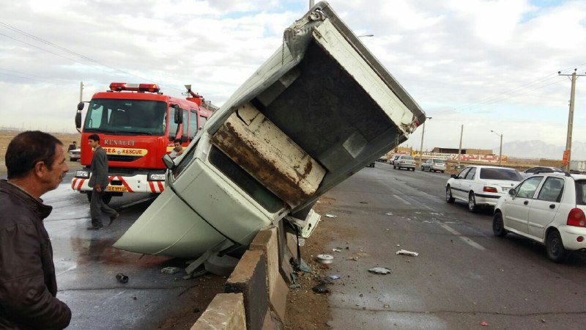
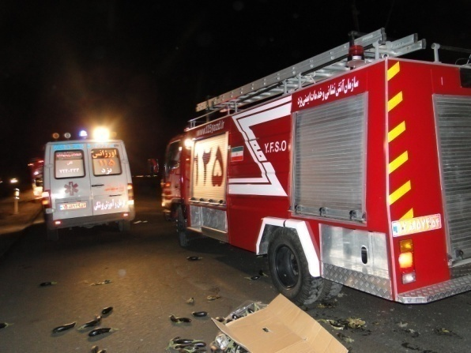
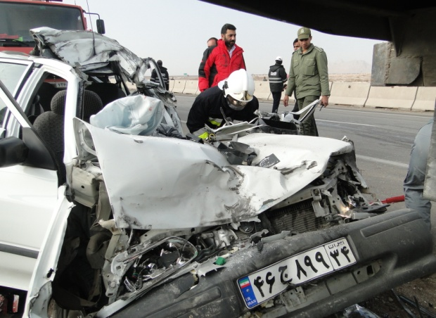
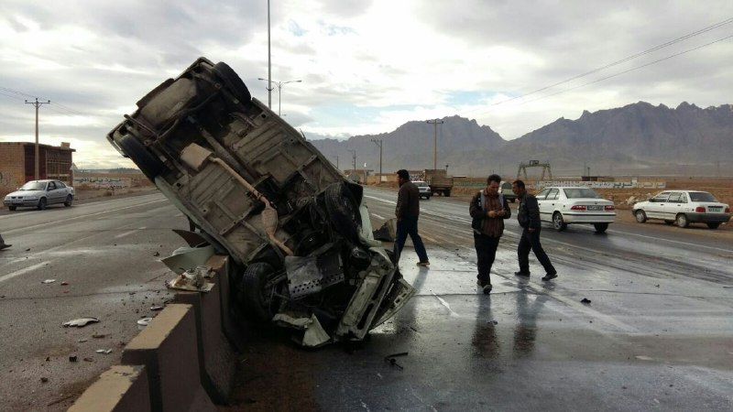
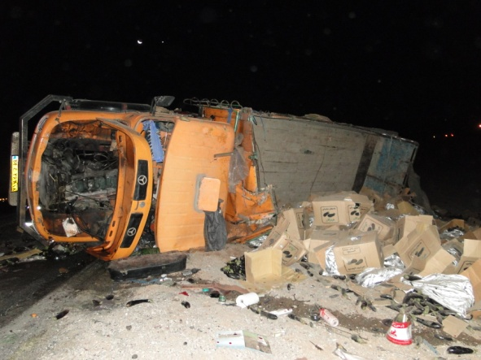
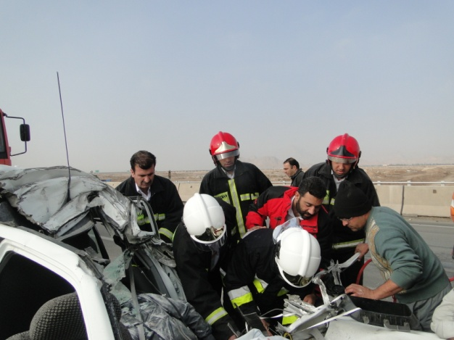
دولت و ملت
هم دلي و هم زباني
تصادفات
به نگاه تصوير
واژگوني وانت پيكان
واژگوني كاميون
تصادف جادة كنار گذر ( فوتي 1 نفر)

Slide 19
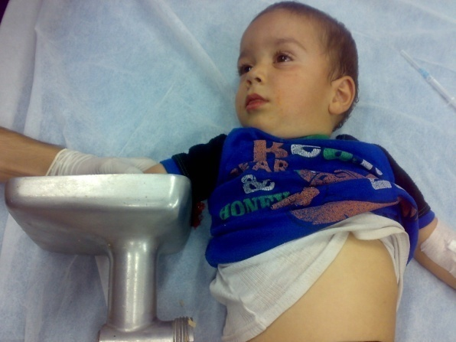
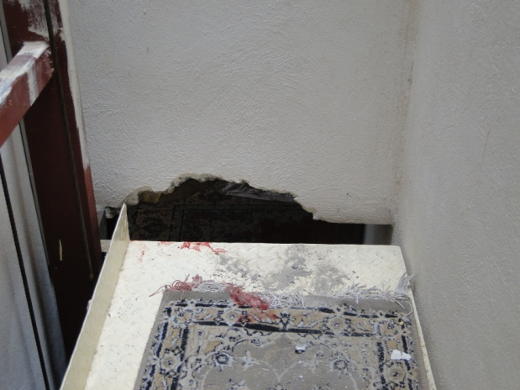
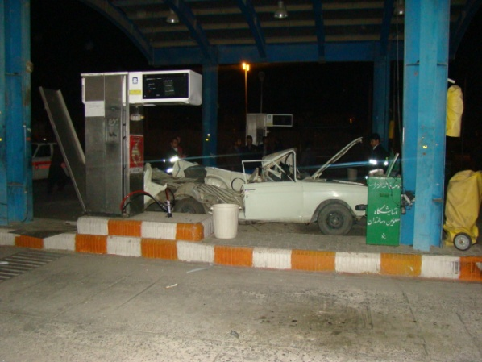
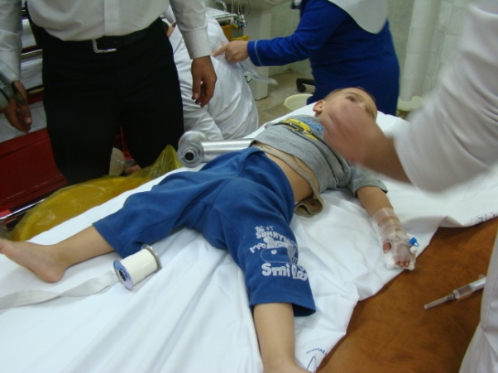
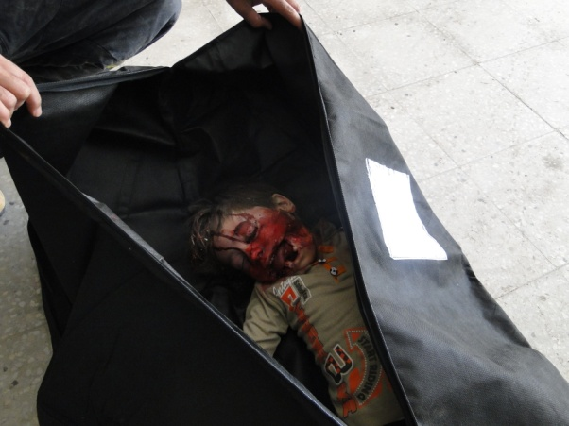
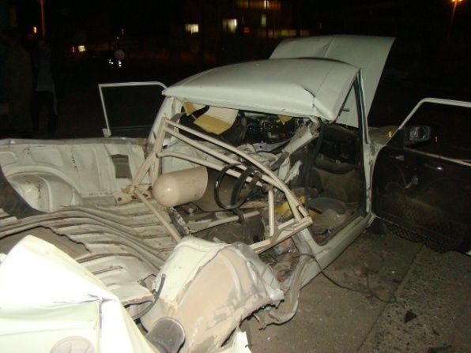
دولت و ملت
هم دلي و هم زباني
ساير حوادث
به نگاه تصوير
حادثه چرخ گوشت
انفجار كپسول گاز وانت
حادثه آسانسور ( فوتي 1 نفر)

Slide 20
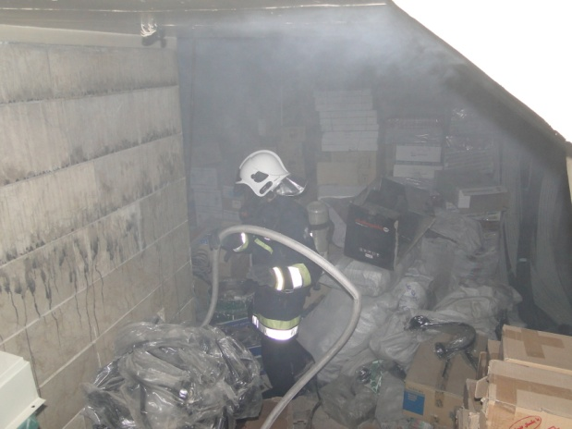
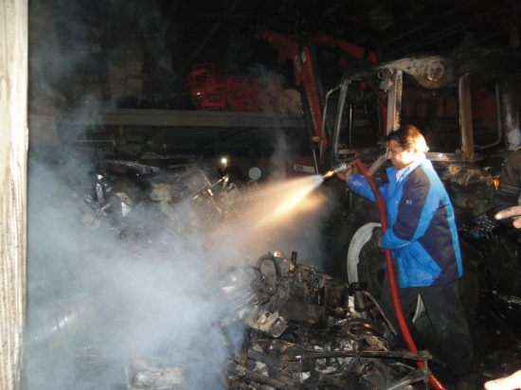
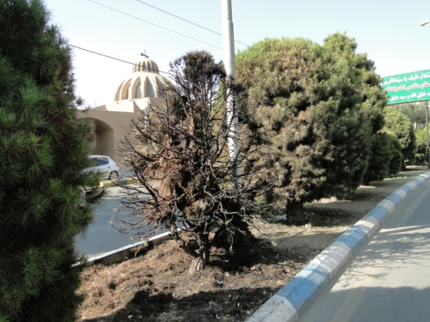
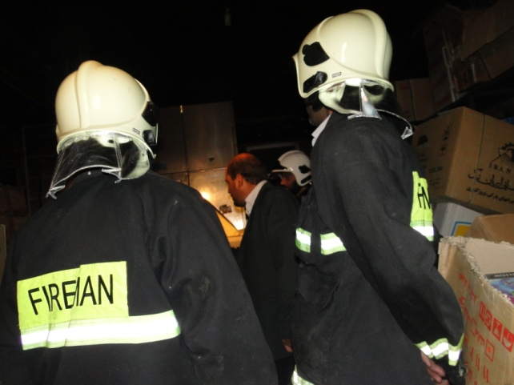
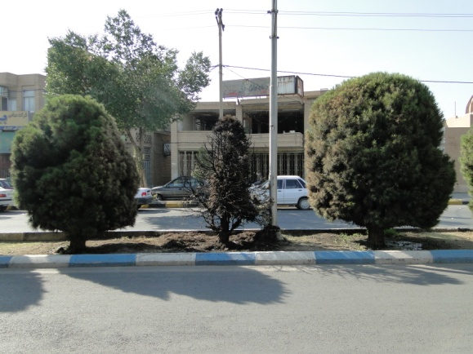
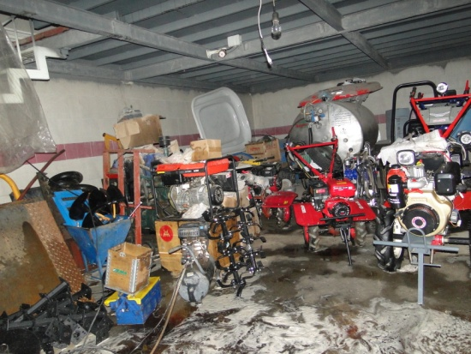
دولت و ملت
هم دلي و هم زباني
آتش سوزي ها
به نگاه تصوير
حريق انبار الكتريكي نوگستر
حريق انبار بازرگاني مقدم
حريق درخت

Slide 21
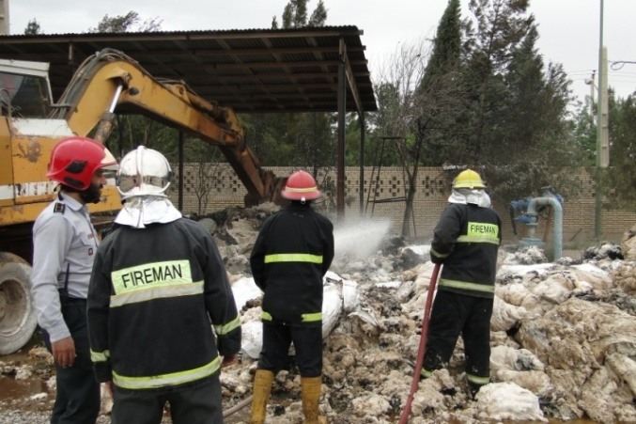
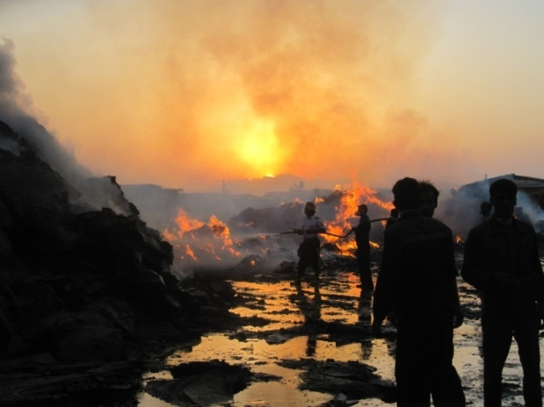
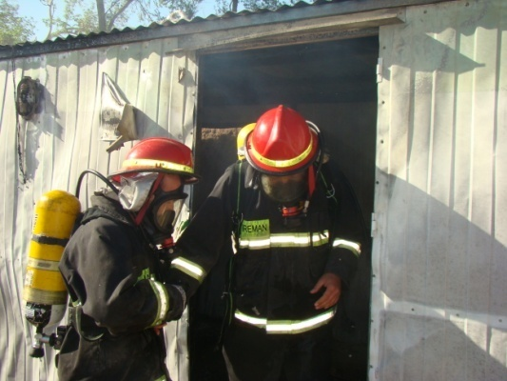
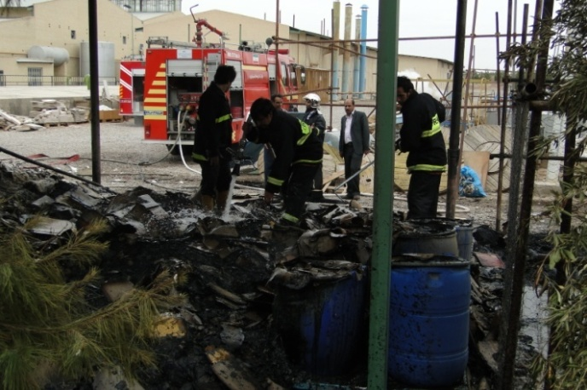
دولت و ملت
هم دلي و هم زباني
آتش سوزي ها
به نگاه تصوير
حريق شركت سعادت نساجان
حريق شركت مدرن كاغذ
انفجار و حريق كانكس قاليشويي

Slide 22
دولت و ملت
هم دلي و هم زباني
آتش سوزي ها
به نگاه تصوير
حريق منزل
حريق شركت بستني ميهن تك
حريق و انفجار شركت فولاد يزد 2 مرحله
(فوتي 1 نفر)

Slide 23
دولت و ملت
هم دلي و هم زباني
كارشناسي حريق و حوادث
عملکرد واحد کارشناسی
منزل | 30
خودرو | 24
کارگاه | 8
بیمارستان | 1
مزرعه | 0
دولتی | 1
مغازه | 10
سایر | 3
جمع | 77

Slide 24
دولت و ملت
هم دلي و هم زباني
عملكرد واحد پيشگيري
عملکرد واحد پیشگیری
 | سال 93 | سال 94 | درصد
بررسی نقشه و صدور پروانه | 132 | 101 | 23 -
بازدید از ساختمان جهت | 98 | 107 | 9
صدور مجوز پایان کار
بررسی مسائل ایمنی ساختمانها | 20 | 120 | 600
و ارائه ضوابط مهندسی

Slide 25
دولت و ملت
هم دلي و هم زباني
عملكرد واحد پيشگيري
مانور پدافند غير عامل
مانور زلزله
مانور اطفاي حريق و امداد و نجات

Slide 26
دولت و ملت
هم دلي و هم زباني
عملكرد واحد پيشگيري
مانور اطفاي حريق و امداد و نجات در ارتفاع

Slide 27
دولت و ملت
هم دلي و هم زباني
آموزش برون سازماني
آموزش برون سازمانی
 | 10ماهه 93 | 10ماهه 94 | درصد
کودکان | 14860 | 14987 | 7
دانش آموزان | 29274 | 39678 | 35
دانشجو | 4964 | 1330 | 73 -
کادر پزشکی | 1230 | 2812 | 128
کادر نظامی | 2610 | 3150 | 20
گارگر /کارمند | 8034 | 8059 | 3
شهروندان | 8565 | 7478 | 12 -
سایر | 1100 | 252 | 77 -
جمع | 70637 | 77746 | 10

Slide 28
دولت و ملت
هم دلي و هم زباني
آموزش برون سازماني
به نگاه تصوير

Slide 29
دولت و ملت
هم دلي و هم زباني
آموزش برون سازماني
به نگاه تصوير

Slide 30
دولت و ملت
هم دلي و هم زباني
آموزش برون سازماني
به نگاه تصوير

Slide 31
دولت و ملت
هم دلي و هم زباني
آموزش درون سازماني
عملكرد واحد آموزش درون سازماني
نفر ساعت
 | 10ماهه 93 | 10ماهه 94 | درصد
درون سازمانی | 11098 | 28051 | 152

Slide 32
دولت و ملت
هم دلي و هم زباني
آموزش درون سازماني
به نگاه تصوير

Slide 33
دولت و ملت
هم دلي و هم زباني
آموزش درون سازماني
به نگاه تصوير

Slide 34
دولت و ملت
هم دلي و هم زباني
حوزه مديريت
به نگاه تصوير
جلسات هم انديشي
با مديران و مسئولين

Slide 35
دولت و ملت
هم دلي و هم زباني
جلسات هم انديشي
با مديران و مسئولين

Slide 36
دولت و ملت
هم دلي و هم زباني
خريد تجهيزات و لوازم آتش نشاني
خريد 6 دستگاه
درب باز كن هيدروليكي
به مبلغ 792،000،000 ريال
خريد 6 دستگاه
هواكش ضدانفجار
به مبلغ 248،000،000 ريال
خريد 10 دستگاه
فرز موتوري
به مبلغ 359،000،000 ريال

Slide 37
دولت و ملت
هم دلي و هم زباني
خريد تجهيزات و لوازم آتش نشاني
خريد 9 ست با صندلي
حلقه بر
به مبلغ 99،000،000 ريال
انعقاد خريد50 دستگاه
بي سيم دستي و خودرويي
به مبلغ 1،225،،000،000 ريال
خريد يك عدد
دستگاه تنفسي
به مبلغ 73،000،000ريال

Slide 38
دولت و ملت
هم دلي و هم زباني
خريد تجهيزات
حفاظت فردي
خريد 125 عدد
چراغ قوه ضدانفجار
به مبلغ 412،000،000 ريال
خريد 125 جفت
چكمه حريق
به مبلغ 343،750،000 ريال
خريد 125 عدد
كلاه msa
به مبلغ 1،437،500،000 ريال

Slide 39
دولت و ملت
هم دلي و هم زباني
فعاليتهاي عمراني
تكميل برج عملياتي سازمان

Slide 40
دولت و ملت
هم دلي و هم زباني
مرمت و بازسازي
محوطه ساختمان مركزي

Slide 41
دولت و ملت
هم دلي و هم زباني
احداث واحد هاي تجاري
هدف :
رسيدن به درآمد هاي پايدار

Slide 42
دولت و ملت
هم دلي و هم زباني
احداث ايستگاه شماره 11
هدف :
به حداقل زمان رسيدن به محل حريق و حوادث

Slide 43
دولت و ملت
هم دلي و هم زباني
خريد و تجهيز خودرو
انعقاد قرارداد خريد 3 دستگاه كاپرا تك كابين ، 1 دستگاه كاپرا دو كابين و 1 دستگاه نيسان جمعاً به مبلغ 3،832،800،000 ريال
انعقاد قرارداد خريد يك دستگاه نردبان 56 متري CAN L56 به مبلغ 48،197،000،000 ريال
انعقاد قرارداد تجهيز كاپرا به خودرو غواصي
انعقاد قرارداد تجهيز نيسان به خودرو حريق
انعقاد قرارداد تجهيز پيكاب به امداد چاه
جمعاً به مبلغ 4،662،000،000

Slide 44
دولت و ملت
هم دلي و هم زباني
تعويض تابلو ايستگاه ها
ساخت و تعويض تابلو هاي فرسوده ايستگاه ها به مبلغ 120،000،000ريال
ايستگاه شماره 5 اجرا شده و ايستگاه شماره يك ، 4 ، 7 و 8 در شرف انجام است

Slide 45
دولت و ملت
هم دلي و هم زباني
ساير اقدامات جهت كسب درآمد هاي پايدار
اجاره اتاقك جهت نصب دستگاه خودپرداز بانك رفاه ماهيانه 2،000،000
اجاره اتاق ورودي سازمان به شركت سرداب ماهيانه 13،000،000
اجاره كارگاه شارژ ماهيامه 65،000،000 ريال

Slide 46
دولت و ملت
هم دلي و هم زباني
سير مراحل گزينش 30 نفر نيرو و 10 نفر در آزمون استخدامي

Slide 47
دولت و ملت
هم دلي و هم زباني
چشم انداز سال 95
اعم برنامه های سازمان در سال 95
تجهیز ایستگاه شماره 10 آزادشهر به ماشین آلات ، تجهیزات و نیروی عملیاتی
احداث میدان عملیاتی – ورزشی – آموزشی مجهز به برج عملیاتی و اتاق دود و ....
خرید خودروهای آتش نشانی جهت بازسازی و نوسازی ناوگان عملیاتی
خرید بیسیم اعم از دستی و خورویی و همچنین خرید repeater
پیگیری اخذ یک قطعه زمین مناسب درمحدوده مهرآوران جهت ساخت ایستگاه شماره 12
اعزام نیروهای عملیاتی جدید سازمان به مرکز آموزش بین المللی صالح آباد تهران جهت فراگیری آموزش تخصصی
خرید یک دستگاه نردبان وبالابر هیدرولیکی
برگزاری همایشها ، نمایشگاهها در جهت پیشگیری از وقوع حریق و حوادث

Slide 48
دولت و ملت
هم دلي و هم زباني
با تشکر از توجه شما

